Slide 1
Chapter 04
함수2:
집계 함수

Slide 2
집계 함수의 개요
집계 함수 심화

Slide 3
집계 함수를 사용하여 데이터를 요약할 수 있습니다.
소계와 총계를 한번에 요약하는 문법에 대해 이해할 수 있습니다.

Slide 4
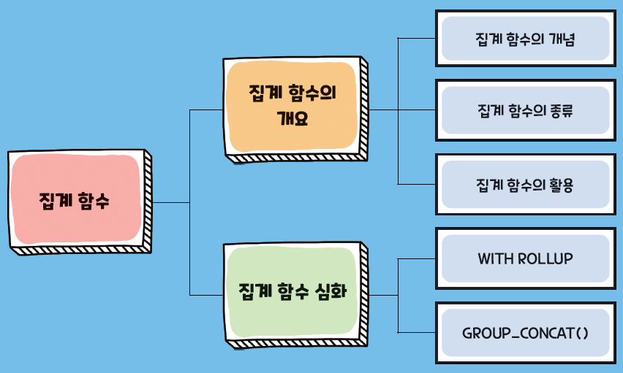

Slide 5
Section 01
집계 함수의 개요

Slide 6
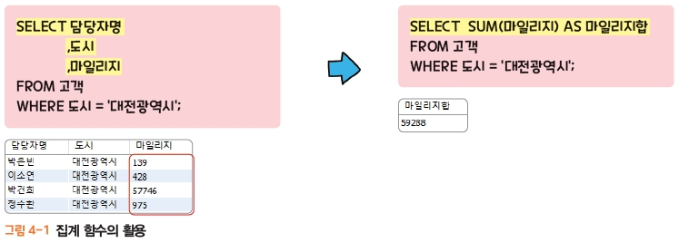
1. 집계 함수의 개념
집계 함수(Aggregate Function)
여러 행에 걸쳐 있는 값을 묶어서 계산을 수행하여 단일 값을 반환하는 함수
레코드의 개수나 합계, 평균, 최댓값, 최솟값 등을 구할 때 사용함

Slide 7
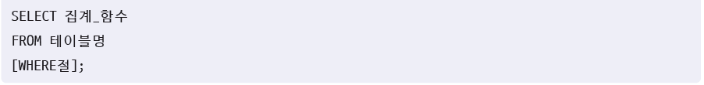
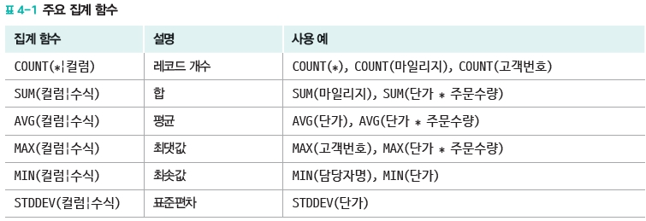
2. 집계 함수의 종류
집계 함수를 사용하는 SELECT문의 문법
형식
집계 함수 중 자주 사용되는 함수의 종류

Slide 8
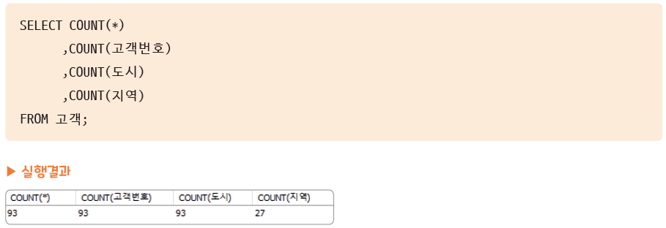
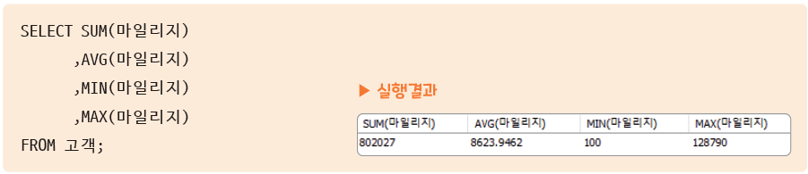
2. 집계 함수의 종류
[예제 4-1] 고객 테이블에서 고객번호, 도시, 지역의 개수를 조회하시오.
[예제 4-2] 고객 테이블의 마일리지 컬럼에 대하여 마일리지 합과 평균 마일리지, 최소 마일리지와 최대 마일리지를 조회하시오.

Slide 9
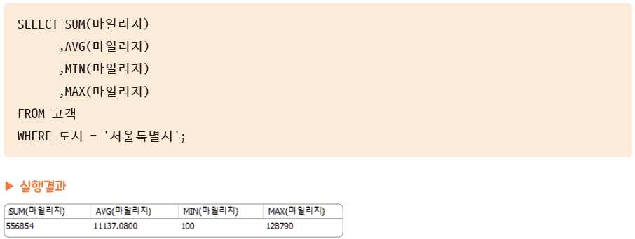
2. 집계 함수의 활용
WHERE절
WHERE절에 조건을 넣으면 조건에 맞는 레코드에 한해서 값을 요약할 수 있음
[예제 4-3] 고객 테이블에서 ‘서울특별시’ 고객에 대해 마일리지합, 평균마일리지, 최소마일리지, 최대마일리지를 조회하시오.

Slide 10
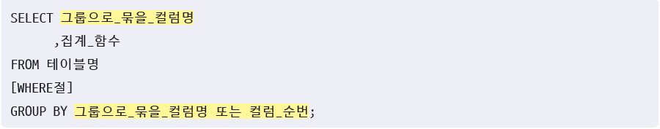
2. 집계 함수의 활용
GROUP BY절
그룹별로 묶어서 요약할 때 사용함
SELECT절에 그룹으로 묶을 컬럼명과 집계 함수를 넣어줌
SELECT절의 집계 함수를 제외한 나머지 컬럼이나 수식은 반드시GROUP BY절에도 넣어야 오류가 발생하지 않음
형식

Slide 11
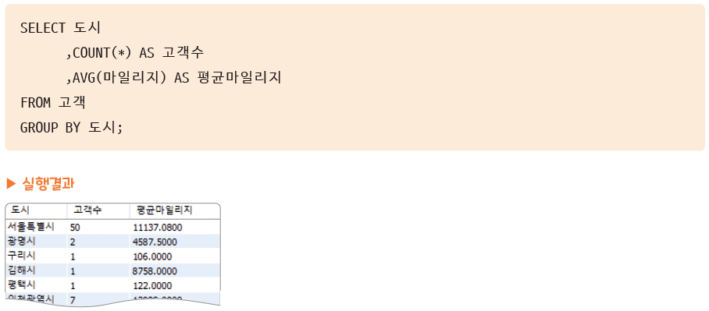
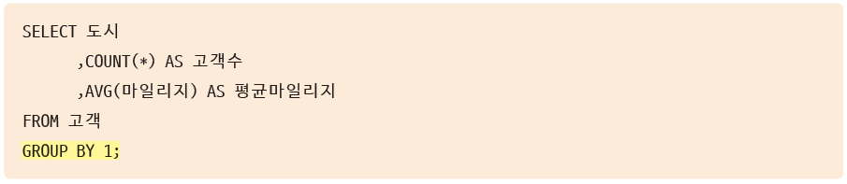
2. 집계 함수의 활용
[예제 4-4] 고객 테이블에서 도시별 고객의 수와 해당 도시 고객들의 평균마일리지를 조회하시오.
GROUP BY절에 컬럼명 대신 SELECT절에 나열되어 있는 컬럼의 순번을 넣을 수도 있음

Slide 12
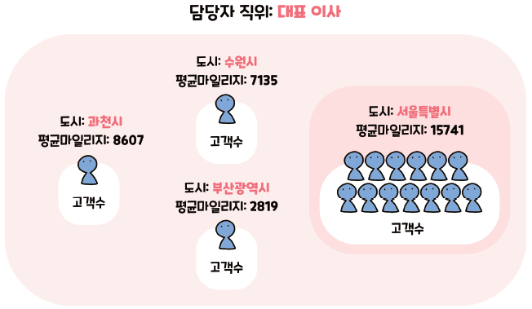
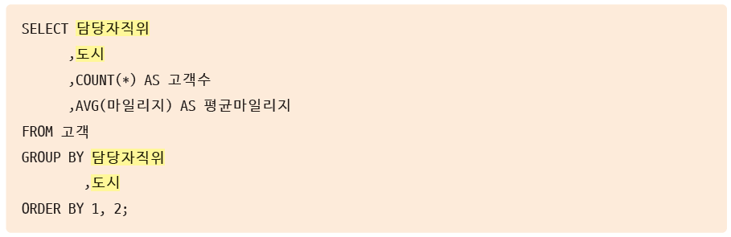
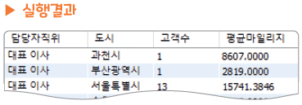
2. 집계 함수의 활용
[예제 4-5] 담당자직위별로 묶고, 같은 담당자직위에 대해서는 도시별로 묶어서 집계한 결과(고객수와 평균마일리지)를 보이시오. (이때 담당자직위 순, 도시 순으로 정렬하기)

Slide 13
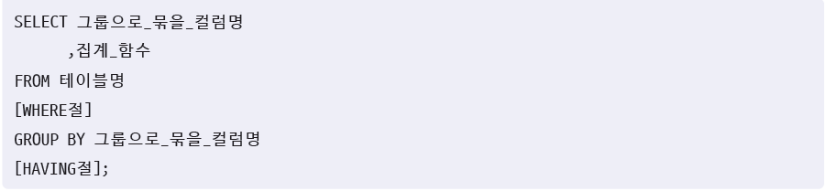
2. 집계 함수의 활용
HAVING절
GROUP BY의 결과에 대하여 추가 조건을 넣고자 한다면 HAVING절을 사용함
SELECT절에 있는 컬럼과 함수에 대한 조건만 넣을 수 있음
형식

Slide 14
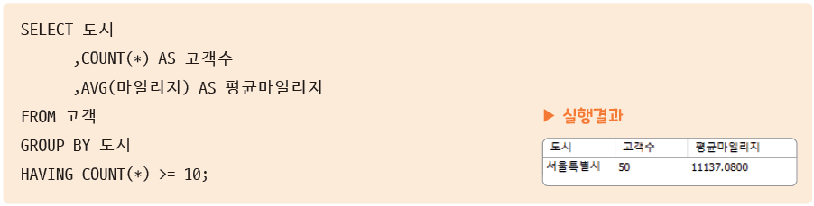
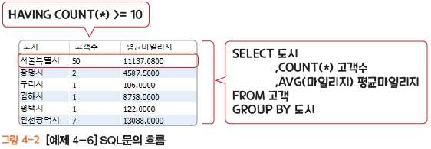
2. 집계 함수의 활용
[예제 4-6] 고객 테이블에서 도시별로 그룹을 묶어서 고객수와 평균마일리지를 구하고, 이 중에서 고객수가 10명 이상인 레코드만 걸러내시오.

Slide 15
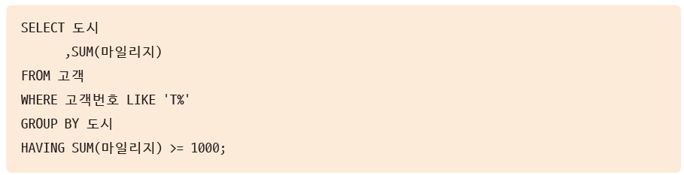
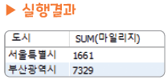
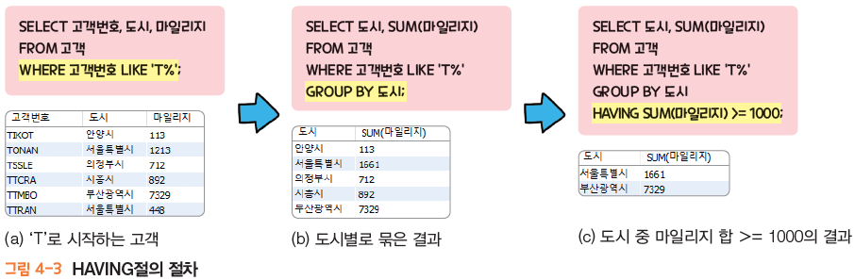
2. 집계 함수의 활용
[예제 4-7] 고객번호가 ‘T’로 시작하는 고객에 대해 도시별로 묶어서 고객의 마일리지 합을 구하시오. 이때 마일리지 합이 1,000점 이상인 레코드만 보이시오.

Slide 16
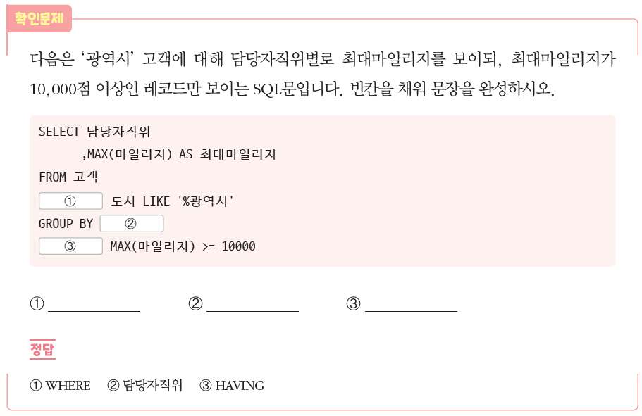
2. 집계 함수의 활용

Slide 17
Section 02
집계 함수 심화

Slide 18
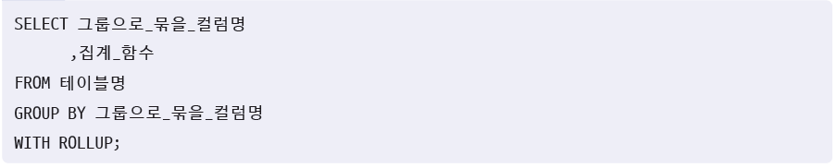
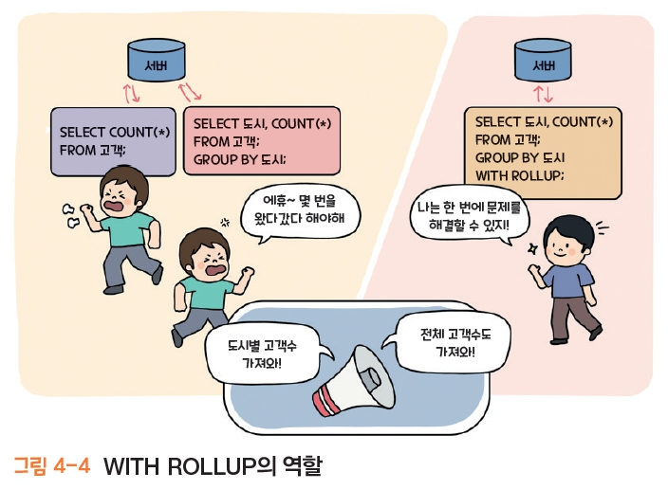
1. WITH ROLLUP
WITH ROLLUP
그룹별 소계와 전체 총계를 한번에 확인하고 싶을 때 사용함
GROUP BY절 다음에 WITH ROLLUP을 사용하면 그룹별 소계와 전체 합계를 같이 나타낼 수 있음
형식

Slide 19
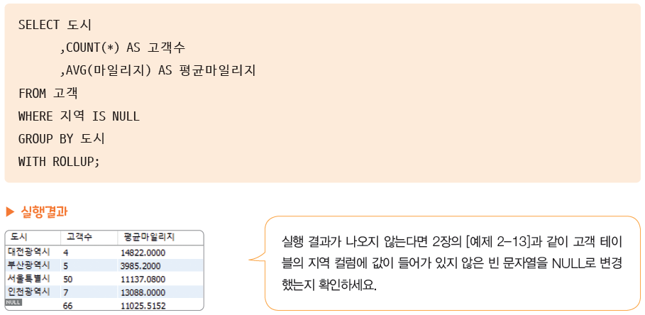
1. WITH ROLLUP
[예제 4-8] 지역이 NULL인 고객에 대해 도시별로 고객수와 평균마일리지를 보이시오. 이때 맨 마지막 행에 전체 고객수와 전체 고객에 대한 평균마일리지도 함께 볼 수 있도록 작성하시오.

Slide 20
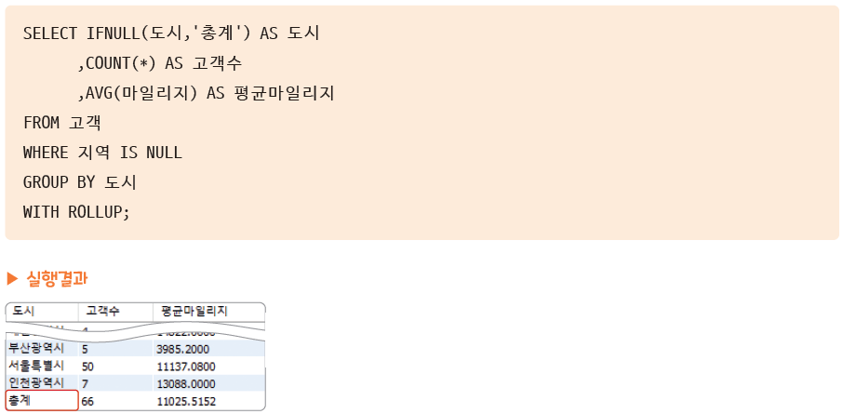
1. WITH ROLLUP
[예제 4-8] 지역이 NULL인 고객에 대해 도시별로 고객수와 평균마일리지를 보이시오. 이때 맨 마지막 행에 전체 고객수와 전체 고객에 대한 평균마일리지도 함께 볼 수 있도록 작성하시오.
SELECT절에 IFNULL( )을 추가하여 [예제 4-8]을 보완한 SQL문

Slide 21
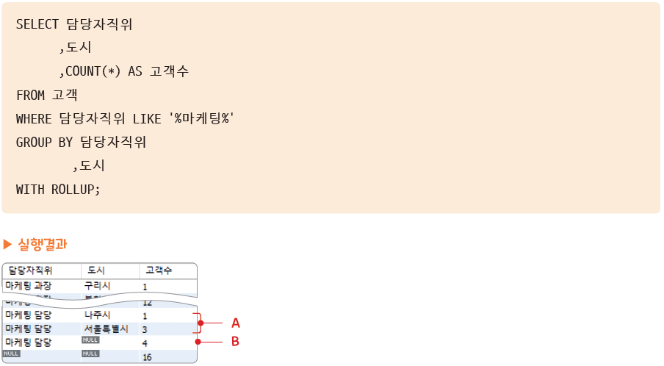
1. WITH ROLLUP
[예제 4-9] 담당자직위에 ‘마케팅’이 들어가 있는 고객에 대해 고객(담당자직위, 도시)별 고객수를 보이시오. 담당자직위별 고객수와 전체 고객수도 함께 볼 수 있도록 조회하시오.

Slide 22
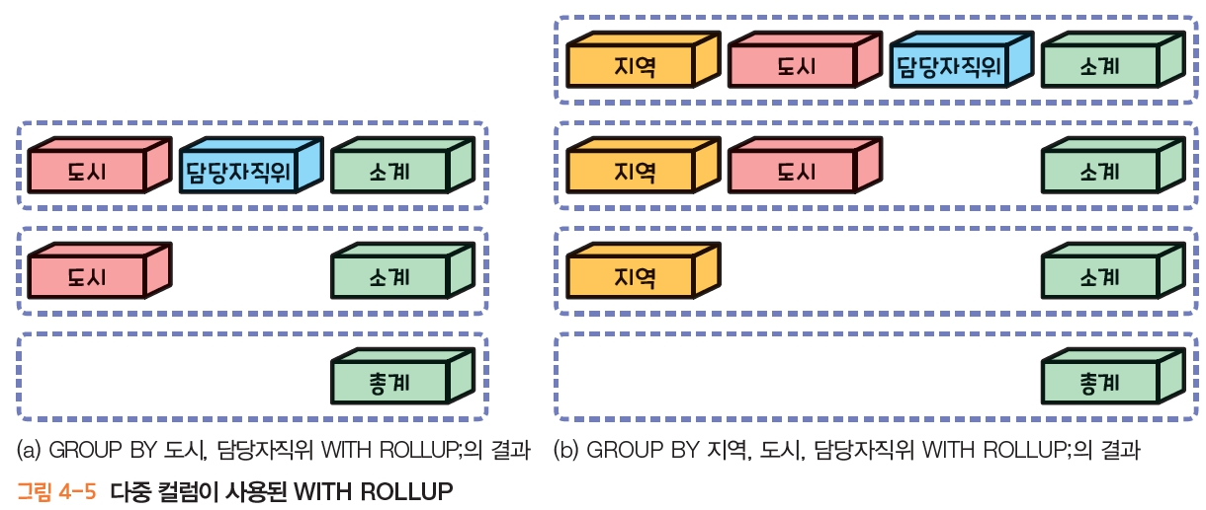
1. WITH ROLLUP
[예제 4-9] 담당자직위에 ‘마케팅’이 들어가 있는 고객에 대해 고객(담당자직위, 도시)별 고객수를 보이시오. 담당자직위별 고객수와 전체 고객수도 함께 볼 수 있도록 조회하시오.

Slide 23
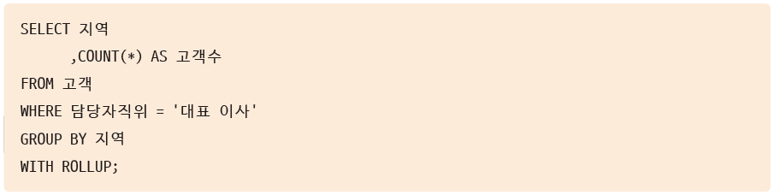
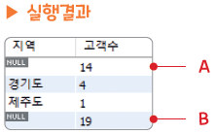
1. WITH ROLLUP
GROUPING( )
WITH ROLLUP의 결과로 나온 NULL에 대해서는 1을 반환하고, 그렇지 않은 NULL에 대해서는 0을 반환함
[예제 4-10] 담당자직위가 ‘대표 이사’인 고객에 대하여 지역별로 묶어서 고객수를 보이고, 전체 고객수도 함께 보이시오.
의미가 서로 다른 두 NULL을 어떻게 구별할 수 있을까?

Slide 24
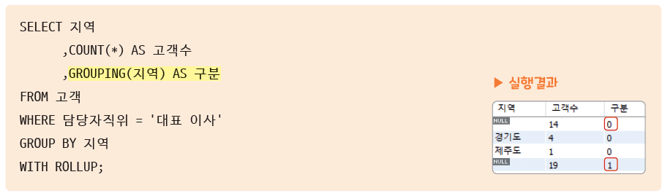
1. WITH ROLLUP
[예제 4-10] 담당자직위가 ‘대표 이사’인 고객에 대하여 지역별로 묶어서 고객수를 보이고, 전체 고객수도 함께 보이시오.
의미가 서로 다른 두 NULL을 어떻게 구별할 수 있을까?
GROUPING( )을 사용함

Slide 25
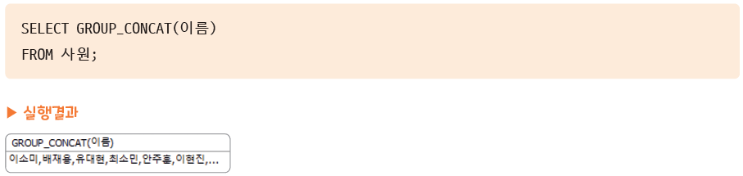


2. GROUP_CONCAT()
GROUP_CONCAT()
각 행에 있는 값을 결합함
[예제 4-11] GROUP_CONCAT( )을 사용하여 사원 테이블에 들어있는 이름을 한 행에 나열하시오.
[예제 4-12] 고객 테이블에 들어있는 지역을 한 행에 나열하되 중복되는 지역은 한 번씩만 보이시오.

Slide 26
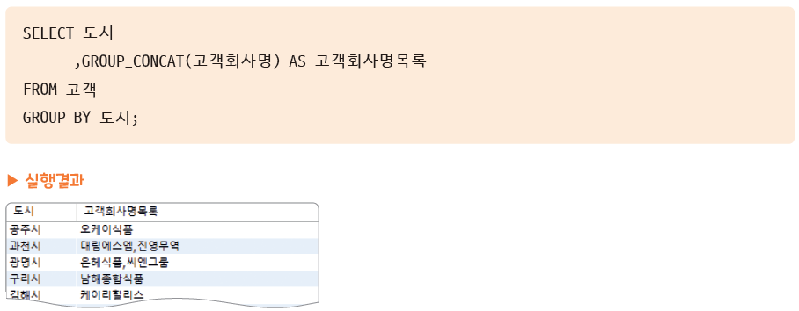
2. GROUP_CONCAT()
[예제 4-13] 고객 테이블에서 도시별로 고객회사명을 나열하시오.

Slide 27
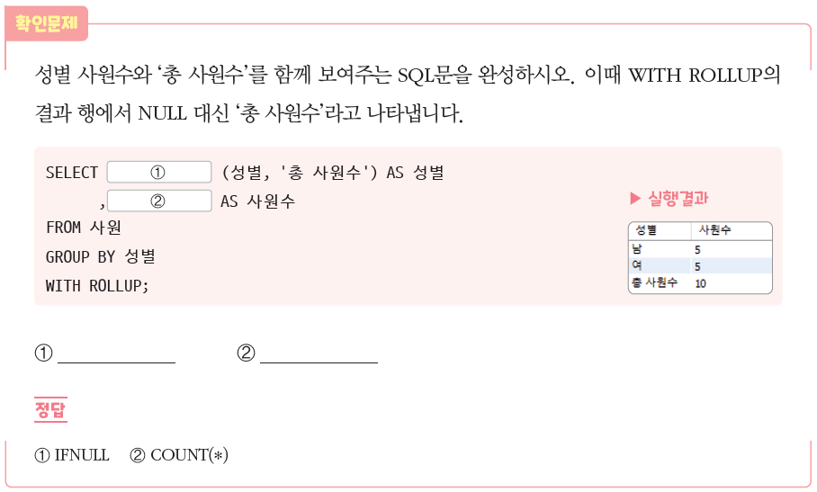
2. GROUP_CONCAT()

Slide 28
점검문제

Slide 29
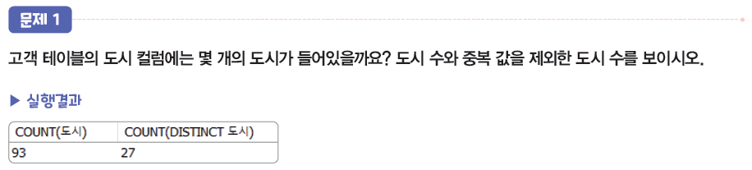
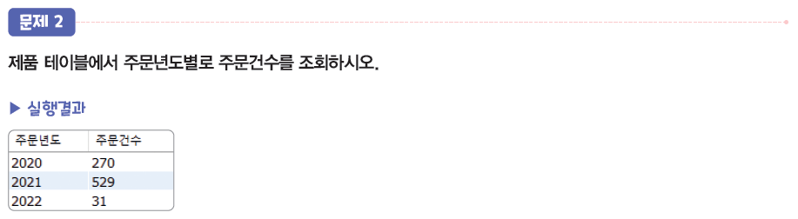
점검문제
Notes:
select count(도시), count(distinct 도시) from 고객; 이거 1번 문제 정답
select year(주문일) as 주문년도, count(*) as 주문건수 from 주문 group by year(주문일); 이거 2번 문제 정답

Slide 30
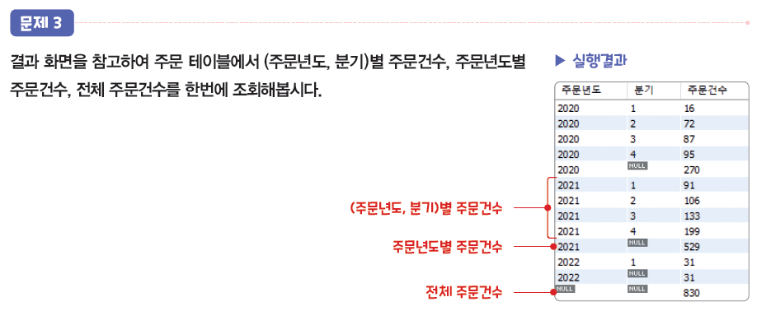
점검문제

Slide 31
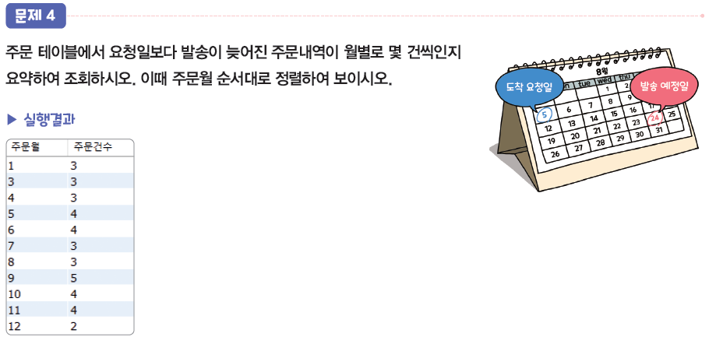
점검문제

Slide 32
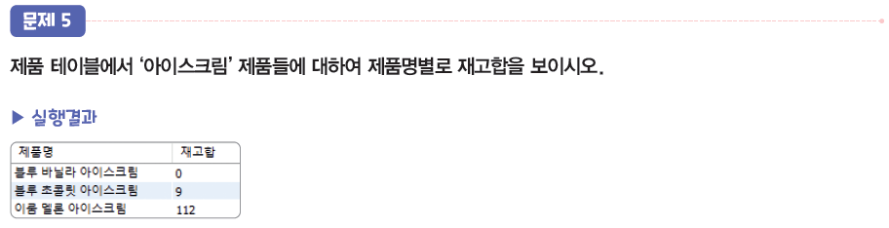
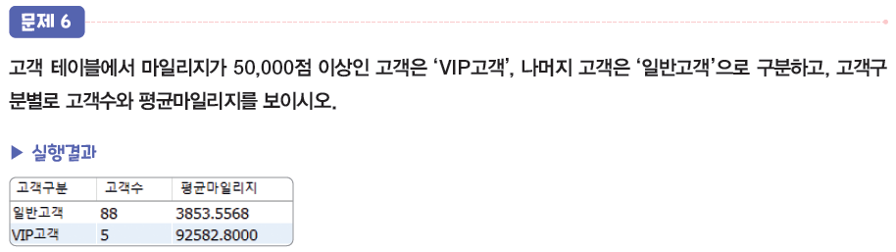
점검문제
Notes:
select 제품명, sum(재고) as 재고합 from 제품 where 제품명 like '%아이스크림%' group by 제품명; 이거 문제 5번 정답
select if(마일리지 > 50000,'vip고객','일반고객') as 고객구분, count(*) as 고객수, avg(마일리지) as 평균마일리지 from 고객 group by if(마일리지>50000, 'vip고객' , '일반고객'); 이거 문제 6번 정답

